Slide 1
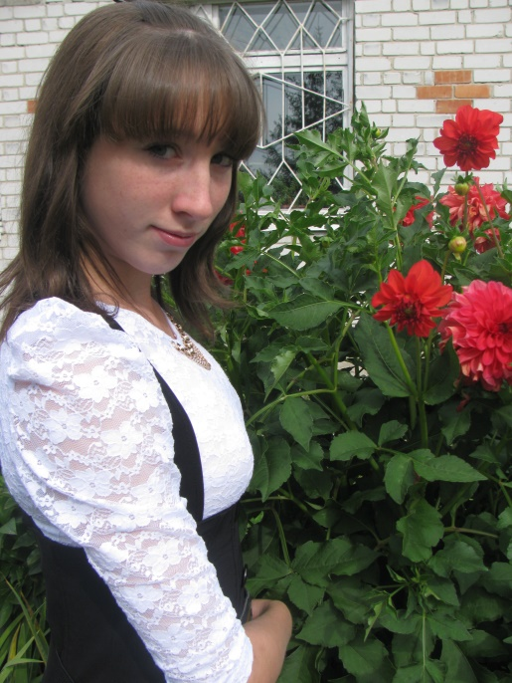
«Новый взгляд
на ученическое самоуправление
в МКОУ «Ягоднинская СОШ имени В.М.Петрякова»
Автор проекта :
Оглоблина Ангелина Алексеевна, учащаяся 8 класса
«МКОУ Ягоднинская СОШ им. В.М. Петрякова»
Руководитель проекта:
Токушева Людмила Витальевна

Slide 2
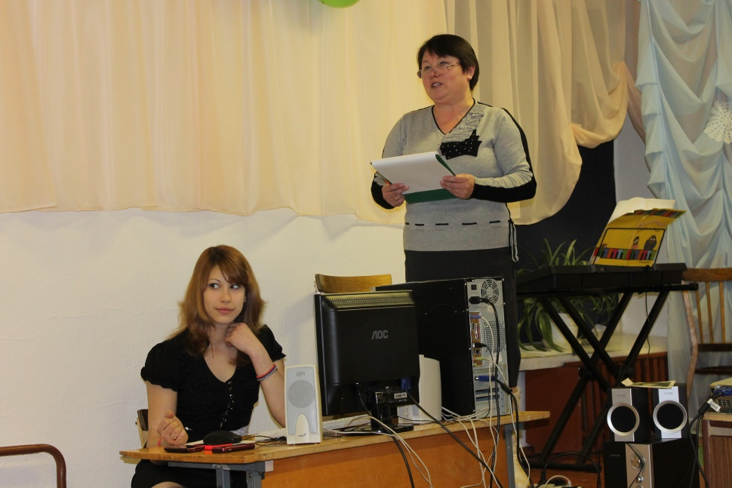
Проблема
В последние несколько учебных лет, а именно с 2012 – 2013 учебного года, в нашей школе ослабила свои функции система ученического самоуправления. В чём дело? Нас устраивает существующая модель уклада школьной жизни.

Slide 3
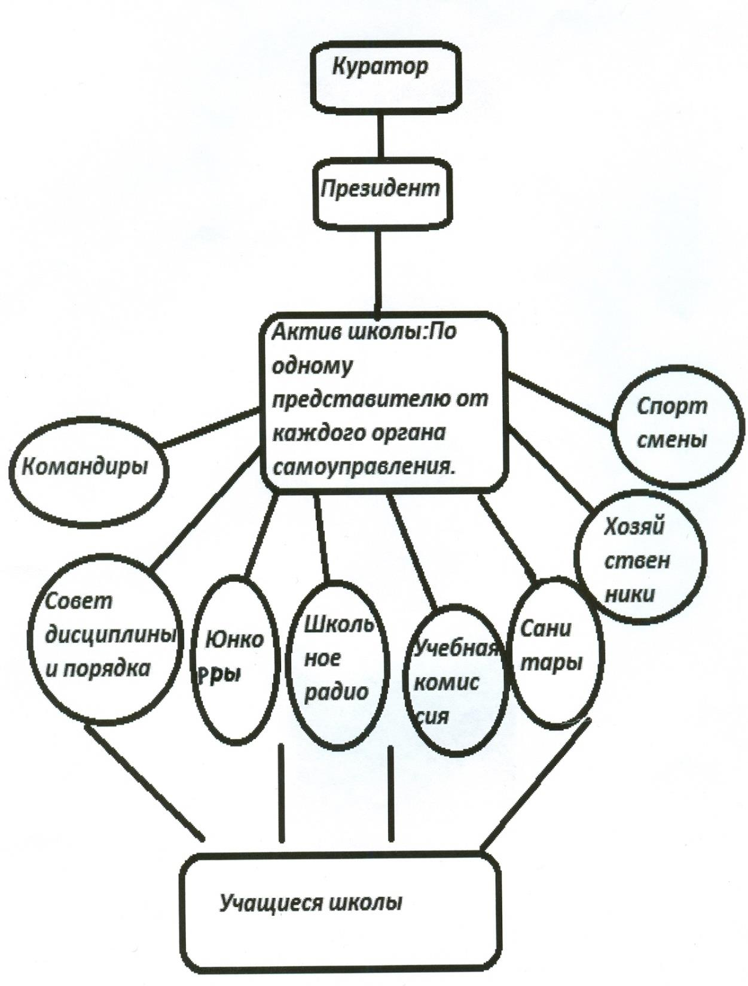
Модель ученического самоуправления
В
В чём же дело?

Slide 4
Актуальность
В нашем отношении !
Мы должны понимать, что ученическое самоуправление - это целенаправленная, конкретная, систематическая, организованная и прогнозируемая деятельность учащихся. В процессе такой деятельности реализуются
функции управления: самоактивизация, организованное саморегулирование и коллективный самоконтроль, что необходимо
воспитывать в себе современным школьникам.

Slide 5
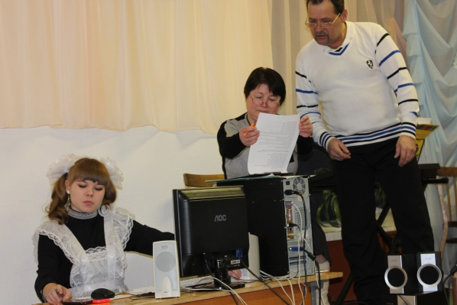
Цель:
Повышение роли самоуправления
в школе.

Slide 6
Задачи:
реализовывать права и обязанности учащихся;
проявлять инициативу в добрых делах и
заинтересовывать ребят в проявлении
активной жизненной позиции;
формировать управленческие умения;
организовать работу вожатых на
протяжении всего учебного года;
возродить систему рейтинга классов по
учёбе и участию добрых делах, что влияет на становление и сплочение классных коллективов

Slide 7
Этапы реализации
I этап Подготовительный
(март 2014 – октябрь 2014)
Отчётно-выборное собрание учащихся
Сбор президентского актива: распределение обязанностей; составление единого (согласно программе работы школы) плана добрых дел
Составление сметы предполагаемых расходов

Slide 8
Этапы реализации
II этап Реализации
(2014 – 2015 учебный год)
Активная работа командиров классов, лидеров комиссий по самоуправлению
Вовлечение всех участников РМиД в общешкольную и общественную жизнь школы
Возрождение «МВс»,
активизация педотряда «Солнышко», создание различных объединений
Добрые дела разрабатываются совместно с администрацией школы и утверждаются
И так далее…

Slide 9
Этапы реализации
III этап Отчётный период
(май 2014 – 2015 учебного года)
Анализ работы
Отчёт (+ и -)
Выявление активистов
Поощрение лучших
Взгляд в будущее

Slide 10
Наши принципы:
Социальная направленность;
Добровольность;
Непрерывность и систематичность;
Свобода выбора форм и методов работы;
Осознание участниками самоуправления личностной и социальной значимости их деятельности;
Сочетание традиционного и инновационного;
Уважение к интересам , достоинству и мнению каждого члена;
Коллективность в работе;
Взаимная и личная ответственность за выполнение принятых решений.

Slide 11
Предполагаемые результаты
Роль самоуправления в школе повышена.
У учащихся формируются профессиональные качества и ряд моральных качеств, необходимых гражданину: личная ответственность каждого за общее дело, за успехи своего коллектива, глубокая преданность общим задачам.
Учащиеся принимают активное и сознательное участие в школьной жизни.

